Slide 1
Hogyan tanulok?
5/9

Slide 2
Előkészület – tanár
Ha a dal kíséretét használni akarod, akkor gondoskodj lejátszó eszközről
Időmérő eszköz kell az egy perces élőbeszéd gyakorlásához
Az óra végi játékhoz esetleg körbe rendezés

Slide 3
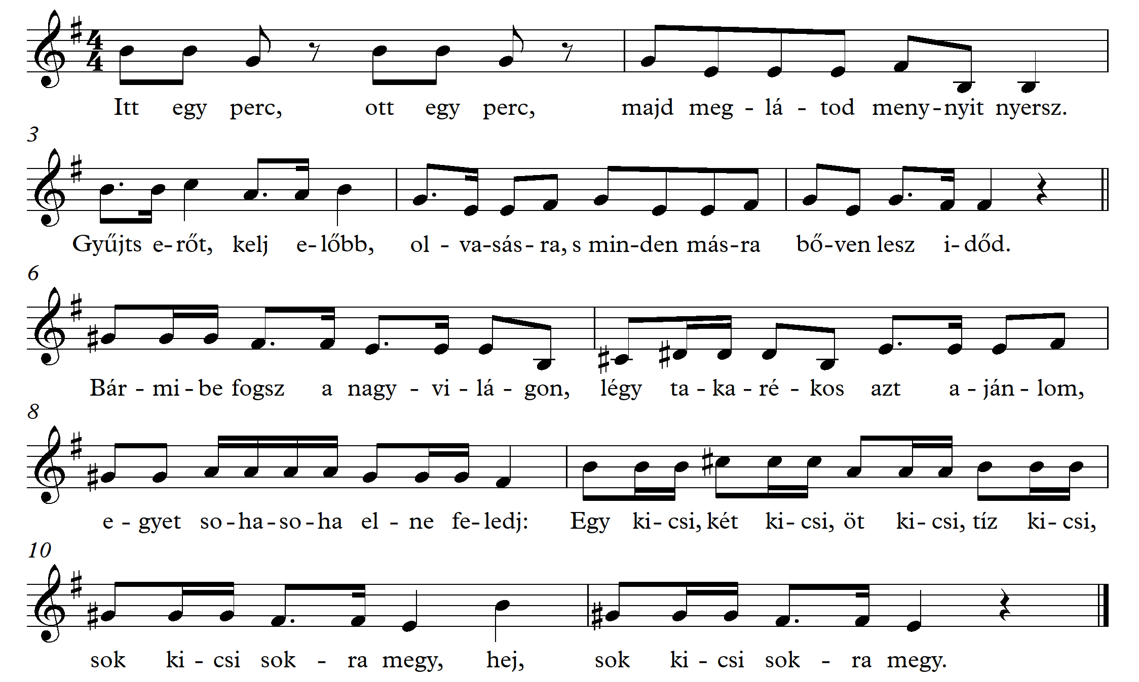
Dal
Egy ötös, újra egy, Már a többi könnyen megy. Kedved nő, s ez a fő, Így jut végre, könyvecskédbe Csupa kitűnő.
Tíz fillér, húsz fillér:
Majd meglátod mennyit ér.
Apránként gyűjtjük mind,
Lesz belőle egy-kettőre
Sok-sok jó forint.

Slide 4
Ráhangolódás
Alakíts ki célszerű tanulási rendet!
Érdemes kialakítanod egy olyan – lépésekben is leírható – célszerű tanulási rendet (algoritmust), amely szokásoddá válva, szinte magától elindít, ahogy leülsz íróasztalodhoz. Gondolkozz el az alábbi sorrenden:
1. ráhangolódás, rendcsinálás
2. a délelőtti órák áttekintése, megerősítése
3. a következő napi órarendi tárgyak eszközeinek előkészítése, sorrend elhatározása 4. az egyes tantárgyak tanulása:
a) visszatekintés
b) füzet áttekintése
c) írásbeli elkészítése (ha megy)
d) szóbeli megtanulása
e) próbafelmondás (legalább egyperces, folyamatos beszéd
f) írásbeli elkészítés, (ha nem ment)
– Próbáld ki ezt a javaslatot, dolgozz így néhány hétig, ritmust ad tanulásodnak!

Slide 5
Az önvizsgálati kérdőívek értékelése
A kérdőív tapasztalatai alapján tanácsok megfogalmazása.
A tanuláshoz való viszony
A mérhető eredmények
Nehézségek, problémák
Biztatás

Slide 6
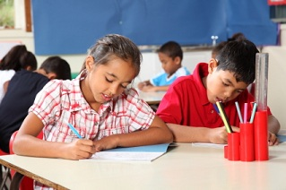
Tanácsok leírása
Írd le azokat a tanácsokat, amelyekről úgy érezted, hogy neked is szóltak!

Slide 7
Egyperces élőbeszéd gyakorlása
Témaötletek:
Egy étel elkészítése
Bemutatom a kedvenc állatom
Új …-t vásároltunk
Kedvenc együttesem
A sportolás előnyei és hátrányai
A rajzolás öröme
Miért szeretem a kedvenc tantárgyam?
Lakóhelyem (falu vagy utca)
Egy kirándulás
Kedvenc házimunkám
Ajándékkészítés
Vihar
Kedvenc olvasmányaim
Én és a TV
Esküvő és lakodalom

Slide 8
Összefoglalás
A szóbeli felelésnél nagyon fontos, hogy tudjunk önállóan beszélni.
Ezt kedvenc témánkról való beszéddel is gyakorolhatjuk.
Ha azzal már jól megy, próbáljuk a tananyagot is ugyanúgy elmondani.

Slide 9
Játék
Folytasd a történetet!
Elindítok egy történetet, egyetlen mondattal. Körben haladunk, mindenki hozzátesz egy mondatot. Folytathatod abba az irányba is, amerre én elkezdtem, de ellentétes irányba is terelheted.
Például:
Az én mondatom:
Elmentünk apával és anyával vásárolni.
Azonos irány:
Új cipőt szerettünk volna venni.
Ellentétes irány:
Eleredt az eső, és beszaladtunk a moziba.

